Slide 1

신입생 교육_1주차_파트1
Tel. 010-9778-6482
E-mail: soc06202@naver.com
카톡ID: soc06202
★많은 연락 환영
고성지/라온 18학번

Slide 2
오늘 배울 내용들
1. 코딩이란?
2. 클래스 만드는 법, 메인문 쓰는 법
3. 출력문
4. 숫자와 문자
5. 이스케이프
6. 변수
7. 주석문과 세미콜론
8. 형 변환 (캐스팅)

Slide 3
코딩이란?
코딩에 대해 알아보자

Slide 4
코딩이 뭔가요?
코드를 꽂는건가?
모든 전자제품은 코딩이 들어간다.
코딩은 컴퓨터에게 대화를 시도할 수 있는 수단!
-컴퓨터가 알아들을 수 있는 형태로 언어를 작성한다.
Notes:
자판기: 돈을 넣고 음료수를 택하고 음료수가 나오는 모든 일련의 과정
엘리베이터: 층을 누르고 그 층으로 이동하고 문이 열리는 과정

Slide 5
코딩이 어려운 이유
전공자의 50%이상은 코딩을 어려워함
왜? 무에서 유를 창조해내는 그 과정 때문
전체적으로 코딩은 문법이 어려운 것이 아닌 알고리즘을 생각해내는 사고 그 자체가 어려움.
★ 코딩은 암기가 아님!! (수학과 비슷)

Slide 6
코딩의 예
5000원을 가지고 있는 사람이 500원짜리 사과 3개와 800원짜리 배 2개를 구입한다.
나의 잔액: 5000원 사과의 가격 : 500원 배의 가격: 800원 사과 3개 구입: 1500원 지출 배 2개 구입: 1600원 지출 남은 잔액: 1900원

Slide 7
코딩의 예 (보기만하자 / java)
public class Buying { public static void main(String args[]) { int myBalance = 5000; //나의 잔액 int applePrice = 500; //사과의 가격: 500원 int pearPrice = 800; //배의 가격 800원 int appleNum = 3; //구입할 사과의 개수 3개 int pearNum = 2; //구입할 배의 개수 2개 myBalance -= applePrice * appleNum; //1500원 지출 myBalance -= bearPrice * bearNum; // 1600원 지출 System.out.println(“남은 잔액: ” + myBalance); //남은 잔액 1900원 } }

Slide 8
이번 주 배울 내용들
public class Buying { public static void main(String args[]) { int myBalance = 5000; //나의 잔액 int applePrice = 500; //사과의 가격: 500원 int pearPrice = 800; //배의 가격 800원 int appleNum = 3; //구입할 사과의 개수 3개 int pearNum = 2; //구입할 배의 개수 2개 myBalance -= applePrice * appleNum; //1500원 지출 myBalance -= bearPrice * bearNum; // 1600원 지출 System.out.println(“남은 잔액: ” + myBalance); //남은 잔액 1900원 } }
자료형
변수
주석
연산자
출력문
+입력문

Slide 9
클래스 만드는 법, 메인문 쓰는 법
기본틀을 만들어 보자

Slide 10
클래스 생성
이클립스 – Workspace지정 후 Launch – File – new – Java Project – Project name 지정 후 Finish – Project File 우클릭 – new – class – Name 지정 후 Finish

Slide 11
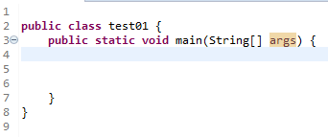
메인문 쓰는법
public static void main(String[] args) {
}

Slide 12
출력문
Hello World!!를 출력해보자

Slide 13
Hello World!!
출력문 : System.out.println(“Hello world”);
public class Buying { public static void main(String args[]) { int myBalance = 5000; //나의 잔액 int applePrice = 500; //사과의 가격: 500원 int pearPrice = 800; //배의 가격 800원 int appleNum = 3; //구입할 사과의 개수 3개 int pearNum = 2; //구입할 배의 개수 2개 myBalance -= applePrice * appleNum; //1500원 지출 myBalance -= bearPrice * bearNum; // 1600원 지출 System.out.println(“남은 잔액: ” + myBalance); //남은 잔액 1900원 } }

Slide 14
Hello World!!
실행결과: Hello World!!
System의 ‘S’가 대문자임에 유의하자
“ ” 안의 문장을 자유롭게 바꿔서 실행해보자.
public class Print { public static void main(String args[]) { System.out.println(“Hello World!!”); } }

Slide 15
println과 print의 차이
System.out.println(“Hello”);
System.out.println(“ World”);
System.out.print(“Hello”);
System.out.print(“World”);
Do it! 직접 실행하여 알아내보자.
나중에 ln의 중요성을 깨닫게 될 것. (특히 별찍기)

Slide 16
출력문 에서의 숫자와 문자
출력문 안에서의 숫자와 문자는 어떻게 처리할까?

Slide 17
숫자와 문자
자바에서는 따옴표가 없는 숫자는 숫자로 인식한다.
System.out.println(1 + 2);
결과: 3
System.out.println(1.2 + 1.3);
결과: 2.5
System.out.println(2 * 5);
결과: 10
System.out.println(6 / 2);
결과: 3

Slide 18
문자와 문자열
자바는 문자(Character)와 문자열(String)을 구분한다.
문자 (Character): 한 글자
문자열 (String):여러 개의 문자가 결합한 것.
자바에서는 문자는 ‘ ’(작은 따옴표)로 감싸야한다.
문자열은 “ ”(큰 따옴표)로 감싸야한다.

Slide 19
문자와 문자열
문자를 작은 따옴표로 감싼다.
System.out.println(‘C’);
문자열을 큰 따옴표로 감싼다.
System.out.println(“Caerang”);
만약 문자열을 작은 따옴표로 감싸면 에러가 발생한다.
System.out.println(‘Caerang’); // Error!!
하나의 문자를 큰 따옴표로 감싸도 에러가 발생하지 않는다.
System.out.println(“C”); // Okay!

Slide 20
이스케이프
특수기호(‘ “ \ ( ) 등등)들은 어떻게 출력할까?

Slide 21
이스케이프
“ ” 나 ‘ ’ 도 출력하고 싶어요!
출력결과:
System의 “S”는 대문자이다!
Do it! 한번 출력해보세요!

Slide 22
이스케이프
System.out.println(“System의 “S”는 대문자이다!”);
-Error 발생!!
이렇게 처리하세요!
System.out.println(“System의 “S”는 대문자이다!”);
System.out.println(“System의 \”S\”는 대문자이다!”);
\(역슬래쉬) 표시는 문자로 해석하도록 강제할 수 있다. 이를 이스케이프 기법이라 한다.

Slide 23
줄을 바꾸자 ‘\n’
여러 줄을 표시하고 싶을 때 \n을 사용한다.
System.out.println(“C\nae\nrang”);
출력결과:
C
ae
rang

Slide 24
실습 1. 출력하기
자신의 학교, 학과, 이름, 전화번호를 줄을 바꾸어가며 출력하시오. (“” 큰따옴표 까지 출력시키자)
Ex)
학교: “한림대학교”
학과: “빅데이터전공”
이름: “고성지”
전화번호: 010-9778-6482

Slide 25
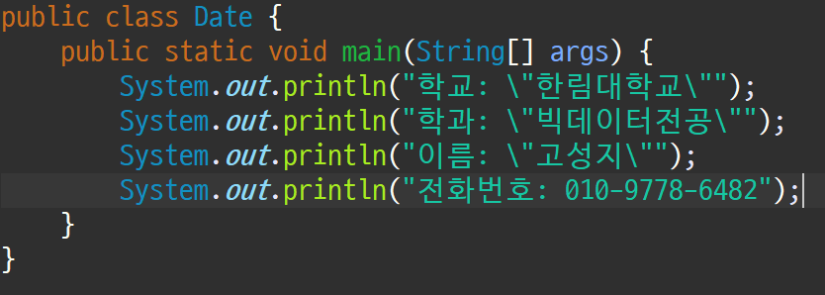
실습 1. 출력하기 해답

Slide 26
변수
데이터들을 담는 박스!

Slide 27
변수
영어로는 Variable, 데이터를 담는 박스
변수는 자연어에서 대명사 같은 존재
public class Buying { public static void main(String args[]) { int myBalance = 5000; //나의 잔액 int applePrice = 500; //사과의 가격: 500원 int pearPrice = 800; //배의 가격 800원 int appleNum = 3; //구입할 사과의 개수 3개 int pearNum = 2; //구입할 배의 개수 2개 myBalance -= applePrice * appleNum; //1500원 지출 myBalance -= bearPrice * bearNum; // 1600원 지출 System.out.println(“남은 잔액: ” + myBalance); //남은 잔액 1900원 } }

Slide 28
변수
예제: 변수에 값을 대입하는 방법
public class ex01 { public static void main(String args[]) { int a; a = 1; System.out.println(a+1); // 2 a = 2; System.out.println(a+1); // 3 } }

Slide 29
정수형 변수
int ??
int는 integer의 약자로 정수라는 의미의 키워드이다. 즉, 변수 a는 정수를 담는 박스임을 명시한 것이다.
int a;
정수를 담는 박스 a를 만든다. (현재 빈 박스)
정수형 변수 a를 선언한다.
a = 1; ( = 는 equals가 아니에요!)
a라는 박스에 1의 숫자를 담는다.
변수 a에 숫자 1을 할당한다.

Slide 30
정수형 변수
정수를 나타내는 키워드(자료형) 4개
byte: 1byte를 기준으로 정수를 표현
-128 ~ 127
short: 2byte를 기준으로 정수를 표현
-32,768 ~ 32,767
int: 4byte를 기준으로 정수를 표현
-2,147,483,648(-21억) ~ 2,147,483,647(21억)
long: 8byte를 기준으로 정수를 표현
-9,223,372,036,854,775,808 ~ 9,223,372,036,854,775,807 (922경)

Slide 31
실습 2. 연산하기
정수형 변수 a에 3, b에 5를 저장하고
더한 값을 출력 해보시오. (변수이용)
Hint: a+b 하면 변수 a값과 변수 b값이 연산됩니다.

Slide 32
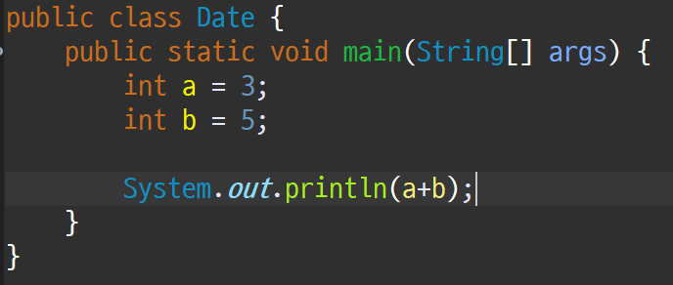
실습 2. 연산하기 정답

Slide 33
실수형 변수
실수를 담는 방법 (double)
public class Double_ { public static void main(String args[]) { double a; a = 1.1; System.out.println(a+1.1); // 2.2 a = 2.1; System.out.println(a+0.9); // 3.0 } }

Slide 34
실수형 변수
실수를 나타내는 키워드(자료형) 2개
float: 4byte를 기준으로 실수를 표현
(+/-)3.4 * 10^(-38) ~ (+/-)3.4 * 10^38
double: 8byte를 기준으로 실수를 표현
(+/-)1.7 * 10^(-308) ~ (+/-)1.7 * 10^308

Slide 35


정수와 실수
int a = 1.1; // 가능할까요?
(X) Error!
변수 a는 정수인데 값으로 1.1이라는 실수를 대입
즉, 형식에 맞지 않는 값을 대입할 수 없다!
double b = 1; // 가능할까요?
(O) Okay! a가 1이라면
??? 형식에 안맞는데요?
컴퓨터가 자동으로 1(int) -> 1.0(double)으로 형식을 변환 시킨다.
이는 형 변환 파트에서 자세히 다룹니다.

Slide 36
문자열, 문자 변수
String a, b;
이처럼 여러 개의 변수(a, b)를 동시에 선언 할 수 있다.
모든 타입에서 가능.
문자열 + 문자열 ??
위에서 설명한거처럼 문자열간의 +는 이어붙이는 기능을 한다. 변수(문자열, 문자)에도 똑같이 적용된다.

Slide 37
문자열을 이어 붙이자
‘+’기호로 문자열 이나 함수, 값 등을 이어붙일 수 있다.
System.out.println(“C” + “ae” + “rang”);

Slide 38
문자열, 문자 변수
문자를 담는 방법 (char) – 2Byte
문자열을 담는 방법 (String) - 2Byte * 문자 개수
public class Munja { public static void main(String args[]) { char a String b, c; a = ‘C’; b = “ae”; c = “rang”; System.out.println(a+b+c); // Caerang } }

Slide 39
변수가 없다면… (간단하게)
100에 10을 더하고, 10을 나눈 후에 다시 10을 빼고 거기에 10을 곱해야 한다고 치자.
System.out.println(100 + 10);
System.out.println((100 + 10) / 10));
System.out.println(((100 + 10) / 10) – 10);
System.out.println((((100 + 10) / 10) – 10) * 10);
int a = 100;
System.out.println(a + 10);
System.out.println((a + 10) / 10);
System.out.println(((a + 10) / 10) – 10);
System.out.println((((a + 10) / 10) – 10) * 10);

Slide 40
변수 선언의 규칙
1. 변수 이름은 숫자부터 시작할 수 없습니다.
int 1a; (XX)
2. 변수 이름에 _ 와 $ 를 제외한 특수기호는 불가
int a#; (XX)
3. 변수 이름에 키워드를 사용할 수 없습니다.
int double; (XX)

Slide 41
변수 선언의 규칙
이클립스에 직접 써보세요!
int x_1;
int number;
int _num;
int 1_num;
int double;
int wow^^;
double $W_w;

Slide 42
실습 3. 프로그램 구현
다음의 의사코드를 자바 프로그램으로 변환하시오.
double형의 speed, time, distance변수를 선언합니다.
speed 변수에 90.0을 저장합니다.
time 변수에 60.0을 저장합니다.
speed와 time을 곱하고 그 결과를 distance에 저장한다.
distance 를 콘솔에 출력한다.

Slide 43
주석문과 세미콜론
코드가 길어지면 알아보기 힘들어요

Slide 44
주석과 세미콜론
public class Buying { public static void main(String args[]) { int myBalance = 5000; //나의 잔액 int applePrice = 500; //사과의 가격: 500원 int pearPrice = 800; //배의 가격 800원 int appleNum = 3; //구입할 사과의 개수 3개 int pearNum = 2; //구입할 배의 개수 2개 myBalance -= applePrice * appleNum; //1500원 지출 myBalance -= bearPrice * bearNum; // 1600원 지출 System.out.println(“남은 잔액: ” + myBalance); //남은 잔액 1900원 } }

Slide 45
주석과 세미콜론
주석은 코드에 대한 설명이나 코드를 비활성 할 때 사용, 코드실행에 영향을 전혀 주지 않음
한 줄 주석: //
여러 줄 주석: /*(시작하고 싶은 곳)
*/(끝마치는 곳)
세미콜론(;)은 문장의 끝을 의미 (필수!)
int a = 100; double b = 10.1;
문장의 끝을 알려주었기에 한 줄에 작성 가능!

Slide 46
형 변환
데이터 타입을 변환시켜야 할 때가 아주 많아요

Slide 47
형 변환
데이터의 타입을 변경하는 것
실수와 정수, 실수와 실수, 정수와 정수
문자와 정수
객체와 객체 외 등등
정수 200과 실수 200.0의 차이점
200 : 00000000 00000000 00000000 11001000
200.0: 01000011 01001000 00000000 00000000
정수 200과 실수 200.0의 bit값이 완전히 다른 것을 볼 수 있음.

Slide 48
float에 값을 대입하는 법
float num = 3.0 은 가능하지 않습니다.
float에 넣을 값 뒤에 f를 붙여야 함!
float num = 3.0f; (Okay!)

Slide 49


자동 형 변환 (암시적)
자바에서는 형 변환을 자동으로 처리할 수 있음
이를 자동(암시적) 형 변환 이라고 부른다.
float a = 3.0;
가능 할까요?
double a = 3.0f;
가능 할까요?

Slide 50
자동 형 변환 (암시적)
int num = 3.141592;
num == 3
실수에서 정수로 형변환을 하면 소수부분을 모두 버린다. (반올림이 아니다! 버린다.)
int num = 3.99; // num == 3

Slide 51
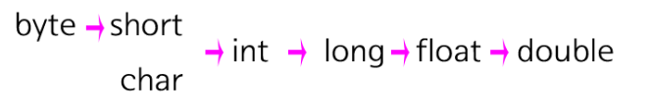
자동 형 변환 (암시적)
자동 형 변환의 원칙
표현범위가 좁은 타입 -> 넓은 데이터 타입만 허용

Slide 52
명시적 형 변환 (캐스팅 연산)
수동(직접)으로 형 변환을 하는 행위
float a = 100.0;
int b = 100.0f;
(데이터 타입)데이터 값
float a = (float)100.0;
int b = (int)100.0f;

Slide 53
명시적 형 변환
double a = (int)3.141592;
가능 할까요??
System.out.println(a);
출력 결과는??

Slide 54
고생 많았어요!
다음 시간에는 연산자부터 시작합니다. 이번에는 수, 목 바로 이어서 수업하기 때문에 과제를 적게 내드립니다.

Slide 55
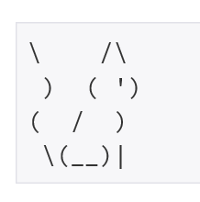
TASK_1 : 고양이 출력하기
아래 고양이 그림과 같이 출력하시오
Hint: 이스케이프

Slide 56
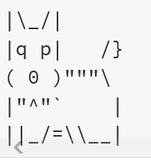
TASK_2 : 강아지 출력하기 (1번과 동일)
역슬래쉬가 대신
\표시가 나와도 무방합니다.
폰트차이기 때문에 괜찮습니다.

Slide 57
TASK_3 : 코드화 시켜보기
“30000원을 가지고 있는 사람이 600원짜리 사과 4개와 760원짜리 배 5개를 구입하여 얼마를 지출하였고 남은 잔액은 얼마이다.”
이 의사코드를 자유롭게 코드로 나타내시오.
Hint: “코딩의 예” 파트를 참고하세요.

Slide 58
제출은 이곳에
soc06202@gmail.com
txt파일로 보내주세요!
Caerang1주차_1_(이름).txt (파일명 지켜주세요!)
그리고 반드시 같이 의논은 가능 하나 절대 베끼지는 마십시오.

